Slide 1
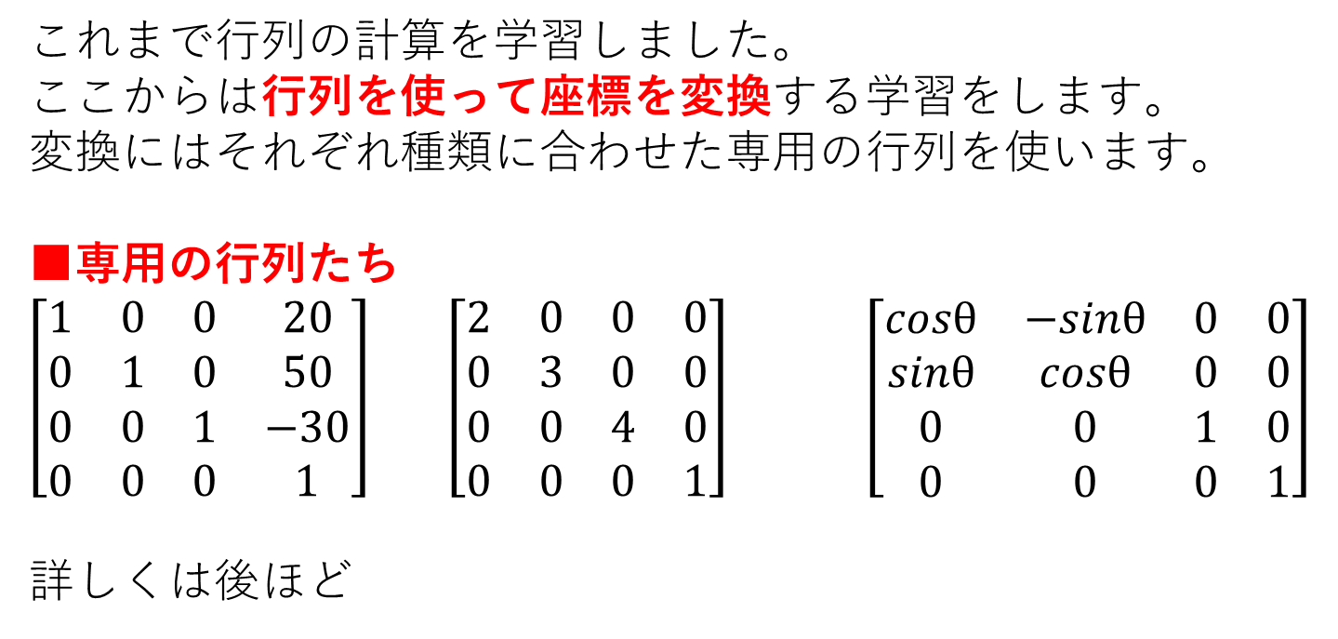
変換
これまで行列の計算を学習しました。
ここからは行列を使って座標を変換する学習をします。
変換にはそれぞれ種類に合わせた専用の行列を使います。
■専用の行列たち
$\left[\begin{matrix}1 & 0 & 0 & 20 \\ 0 & 1 & 0 & 50 \\ 0 & 0 & 1 & −30 \\ 0 & 0 & 0 & 1\end{matrix}\right]$ $\left[\begin{matrix}2 & 0 & 0 & 0 \\ 0 & 3 & 0 & 0 \\ 0 & 0 & 4 & 0 \\ 0 & 0 & 0 & 1\end{matrix}\right]$ $\left[\begin{matrix}cosθ & −sinθ & 0 & 0 \\ sinθ & cosθ & 0 & 0 \\ 0 & 0 & 1 & 0 \\ 0 & 0 & 0 & 1\end{matrix}\right]$
詳しくは後ほど

Slide 2
変換
これまでゲーム制作で画像を表示してきましたが、
ゲームの画像はすべて三角形の板として表示されています。
上のような画像も
三角形を組み合わせた板に
画像が表示されている

Slide 3
変換
これらの三角形には各頂点があります。

Slide 4
変換
画像を移動させるということは、各頂点全てを均等に移動させるということです。
移動

Slide 5
変換
画像を拡大させるには各頂点を均等に広げなければいけません。

Slide 6
変換
画像を回転させるには、均等に回転移動させなければいけません。

Slide 7
変換
行列の変換は
画像の移動、拡縮、回転の計算をするものになります。
そのほかにも画像のアニメーションや、カメラにも使われたりします。
ゲームとは非常にかかわりがありますので、しっかりと覚えましょう。

